Slide 1
Vojtina Ars Poétikája
Versterv

Slide 2
Miért szeretném megírni ezt a verset?
Elsősorban szeretném összegezni a költészetfelfogásom egy szerepvers formájában.
Magamra a már megszokott öniróniámmal tekintve Vojtina Mátyás alakját választottam, aki a tehetségtelen, hozzá nem értő költőt testesíti meg.
A költészetfelfogásomba beletartozik az, hogy elítélem a realizmusnak azt a formáját, amely feláldozza az esztétikát az élethű másolás és a tények kedvéért, ezt versmben érzékeltetni is szeretném.

Slide 3
Ötleteim az első szakaszhoz:
Valami egyedit akarok alkotni, nem fogom követni a tipikus témákat, szerelemről, borról, hazafiságról írnak eleget kik Petőfi nyomában akarnak járni.
Felvállalom, hogy a vátesz szerep nem az én utam, eddig sem tartottam rá méltónak magam, ezután sem lesz az én költői stílusom.

Slide 4
Második szakasz: céljaim
A kulcsszó az eszményítés.
Olyan élmények, tapasztalatok megfogalmazása, amelyek kiszínezik a valóságot mert igazából nem elképzelhetők vagy leírhatók.
Úgy gondolom, a költő a verseivel átformálhatja a világot, hiszen költészetről van szó, ugyanakkor fontos hogy ne szakadjon el teljesen a valóságtól.
A kettő dolog harmóniája lenne az ideális.

Slide 5
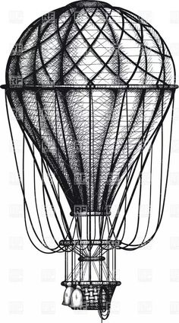
Végkövetkeztetés
A célom érzékeltetéséhez tökéletes metafora a hőlégballon, amely száll, ezzel jelentve az eszményítést, de a benne lévő súlyok, amelyek a földhöz kötik, jelképezi a valóságot.
Tehát még egyszer kihangsúlyozva költői cél nem más, mint a valóság és az eszményítés egyensúlya.

